Slide 1
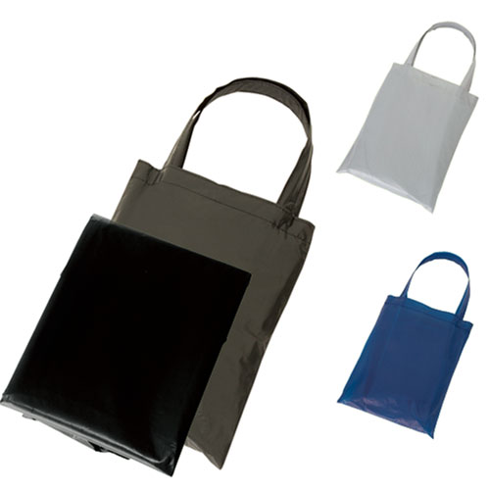
【提案書】
イベントポンチョ(ポーチ付)
特徴
野外イベントで配布するのにぴったりなスタンダードなポンチョです。専用のポーチにはオリジナルデザインの名入れプリントが可能な上、持ち歩きにも便利ですので是非ご活用ください。
納期
納期スペース
仕様
素 材 ： PEVA 他
サイズ ： 本体/着丈約815mm ポーチ/190×240mm
付属品 ： 取説付
包 装 ： PP袋
備 考 ： 身長約150~180cm対応
お見積
お見積りスペース

